Slide 1
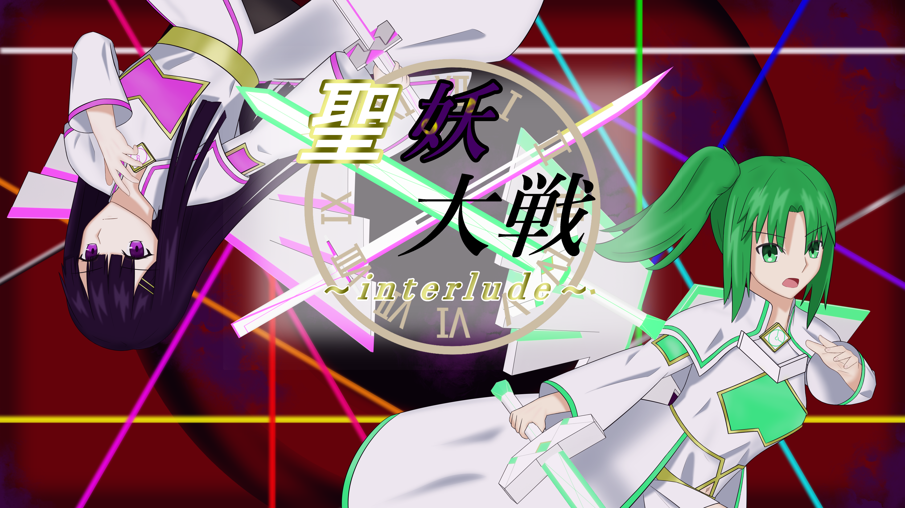

Slide 2
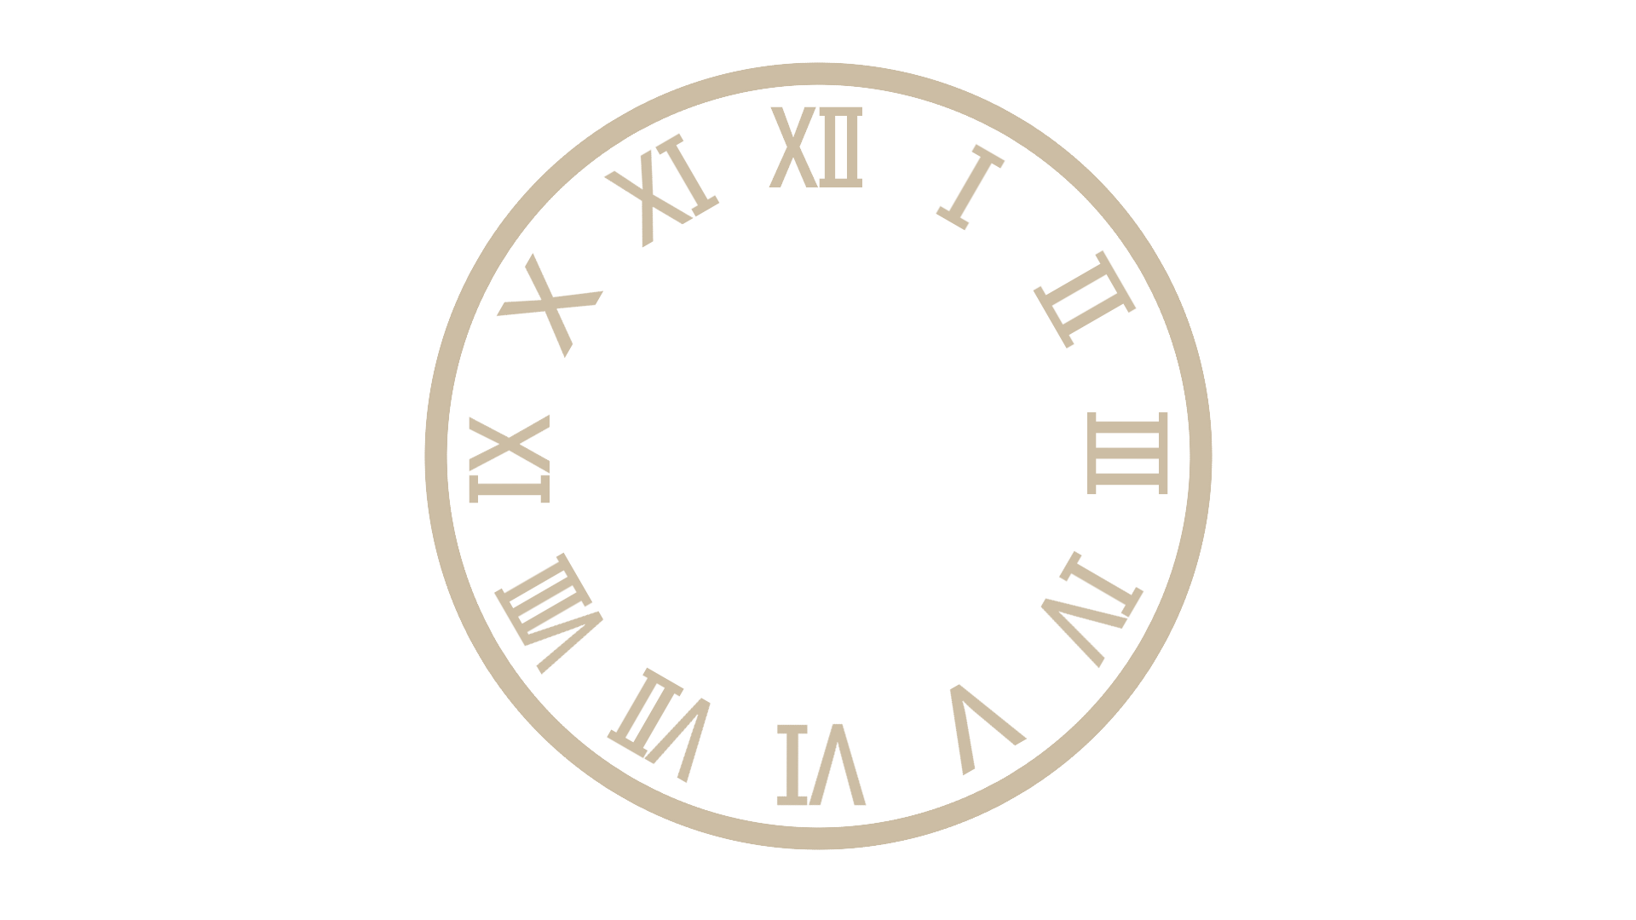
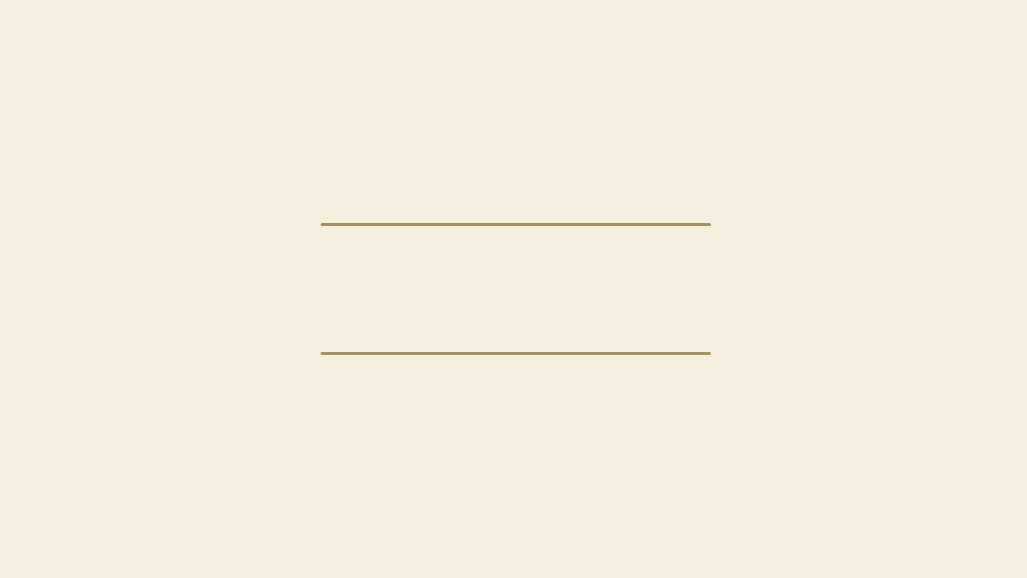
聖妖大戦 ~interlude~
あらすじ
文明の破壊のみを目的とし、あらゆる世界に現れる正体不明の存在「異妖」。これを浄化するため高次に存在する「星」から派遣される情報生命体「セイン」。地球におけるセインの「リーダー」に選ばれた本作の主人公「剣羽和人」は、見事その役割を果たし地球から異妖の脅威を取り去った。……はずだった。

Slide 3
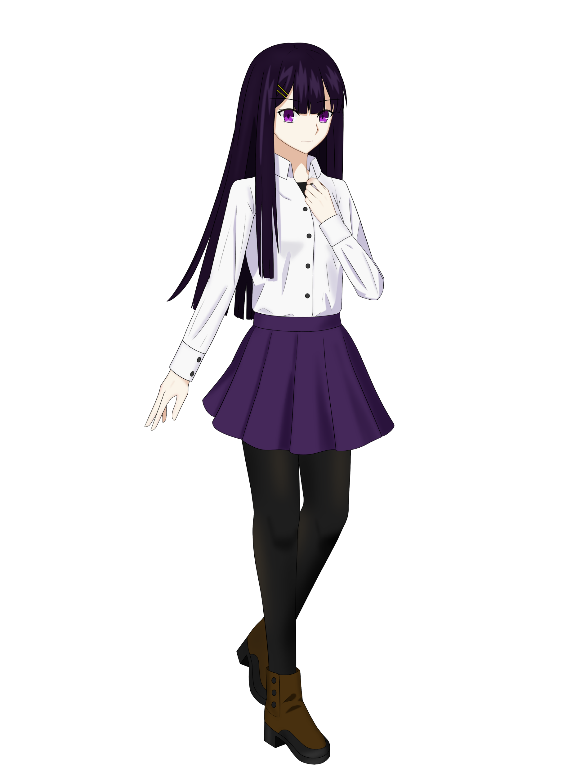
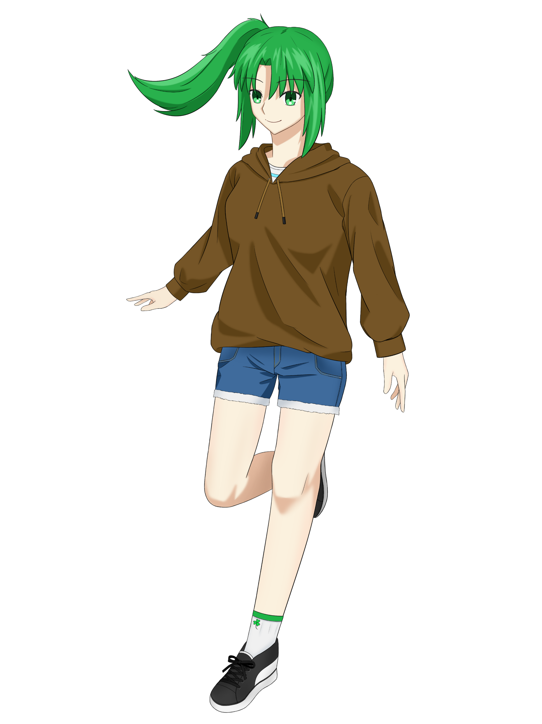
ゲーム内容
主に
・シナリオパート
・バトルパート(2D)
・ミニゲームパート(3D)
の3つで構成されている

Slide 4
動機
(具体的に名前を挙げると奈須きのこさんの)ノベルゲームが大好き！自分でも作ってみたい！
シナリオなんて書いたことないしイラストも模写に毛が生えた程度だけどやってみよう！
あとUnityでまだ3Dを触ったことがなかったから3Dのシーンも欲しい！触ったこともなかったけどBlenderでキャラクターも自作してみよう！
……と考え2024年3月下旬ごろから構想を開始

Slide 5
全体スケジュール
3月 | 4月 | 5月 | 6月 | 7月 | 8月 | ～ | ～ | ～ | 2025年 春頃
シナリオの大まかな設定、ゲーム内容の概観の構想
BlenderやUnityの3Dを触る練習、3Dシーンの仮制作
メインキャラのデザイン固め、ノベルゲーム部分の土台作り
大学のコマ数の少なさを活用し一気にβ版の完成まで
機能拡張、素材の追加、最適化、大学及びネット上の知人による体験プレイ
完成！
(予定)

Slide 6
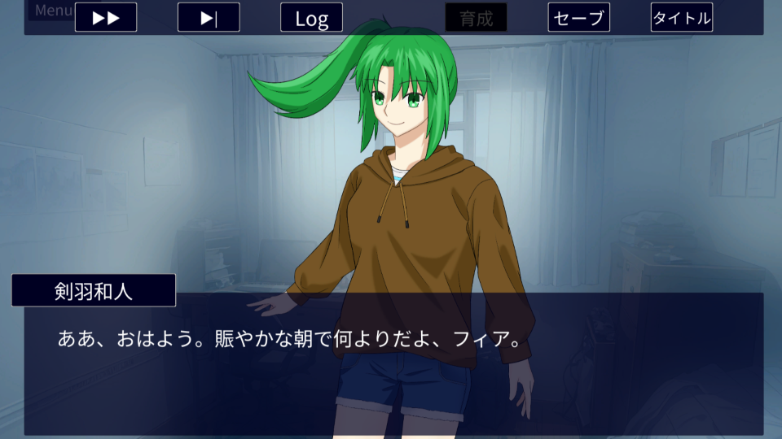
シナリオパート①
※画像は開発中のものです

Slide 7
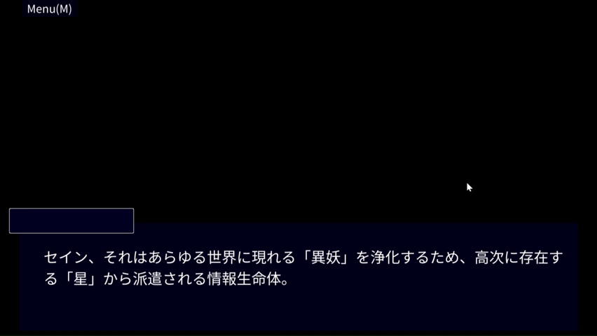
シナリオパート②

Slide 8
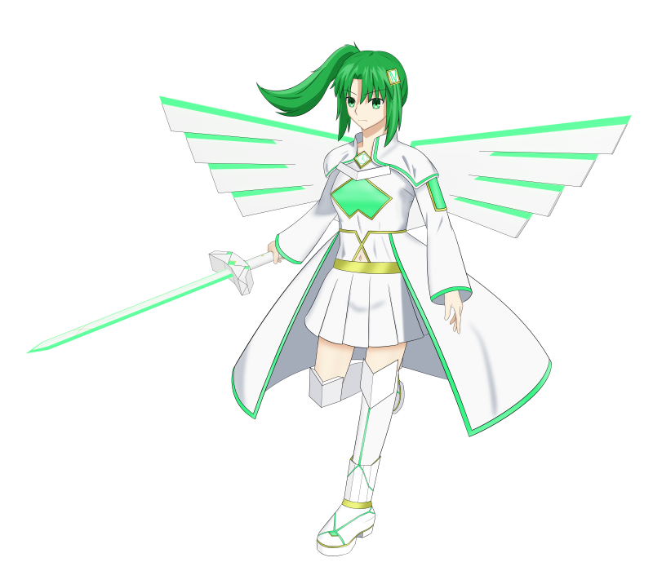
シナリオパート③
・シナリオ、キャラクター、演出などは全て自作
(正直プログラミングと同じぐらいシナリオやイラストの制作に時間がかかっている)
・背景のみ画像生成AIを使用
(使ったAIや画像生成AIの使用に対する考え方などは最後に捕捉として記している)
・オート、スキップ、ログ、セーブなどの基本的な機能は実装している
・文字送りの速さなど環境設定も行えるようにしたい

Slide 9
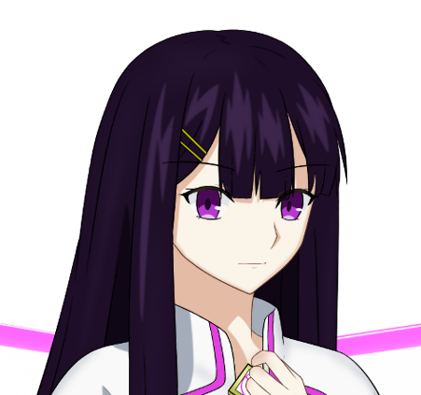
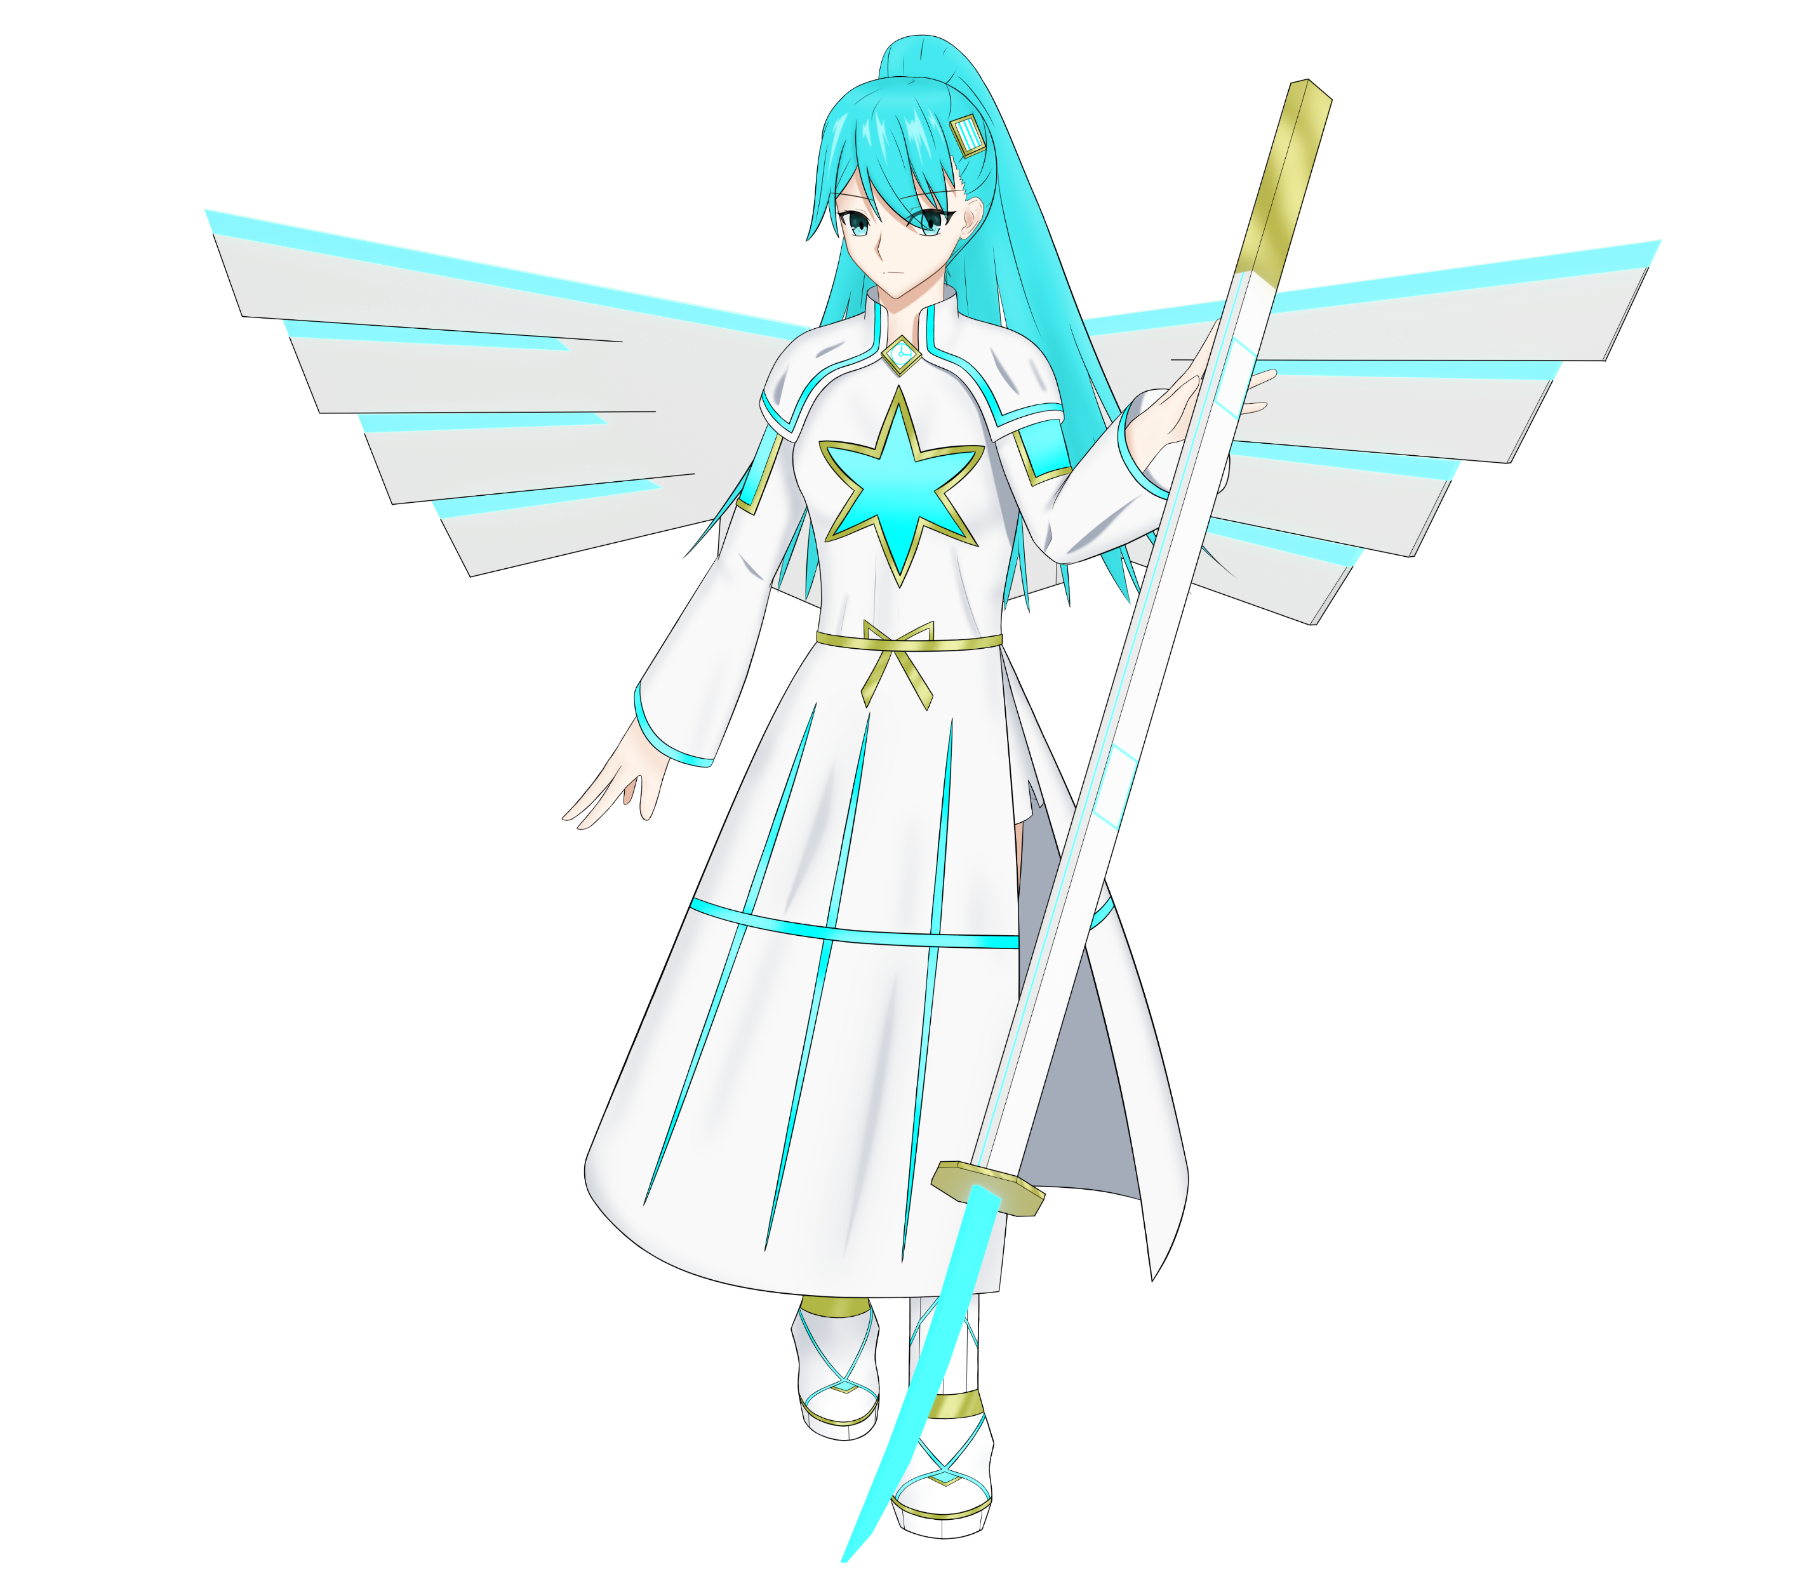
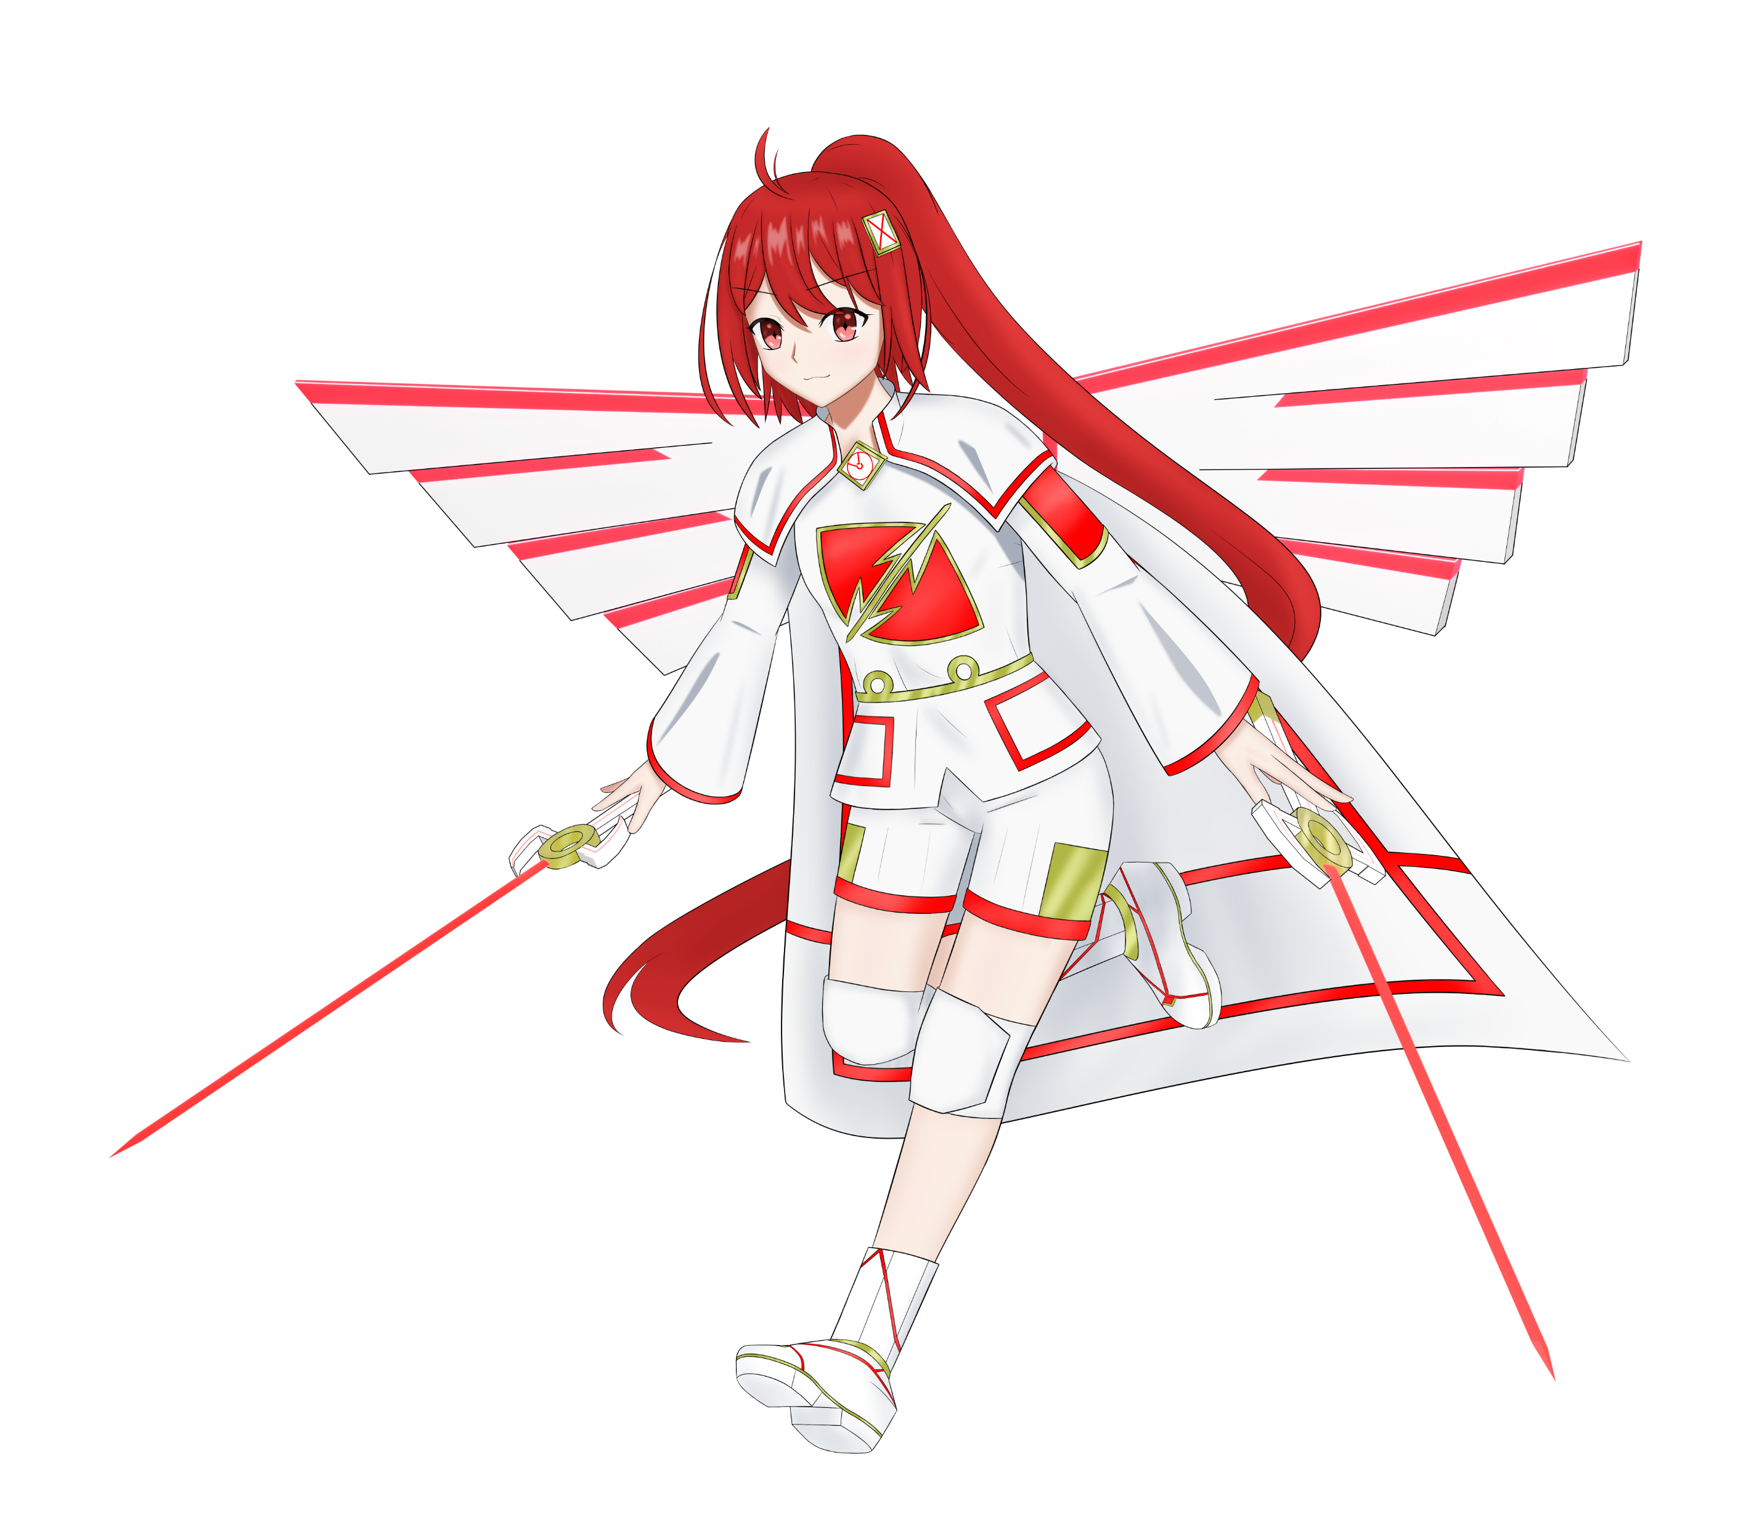
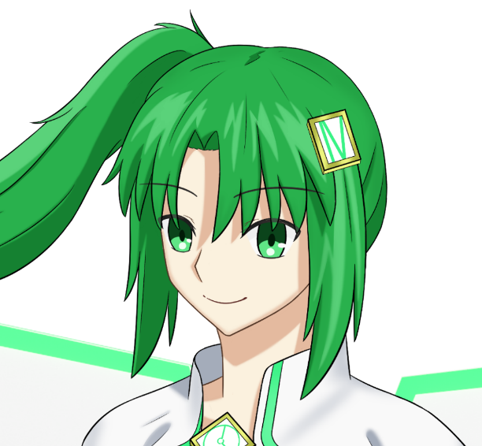
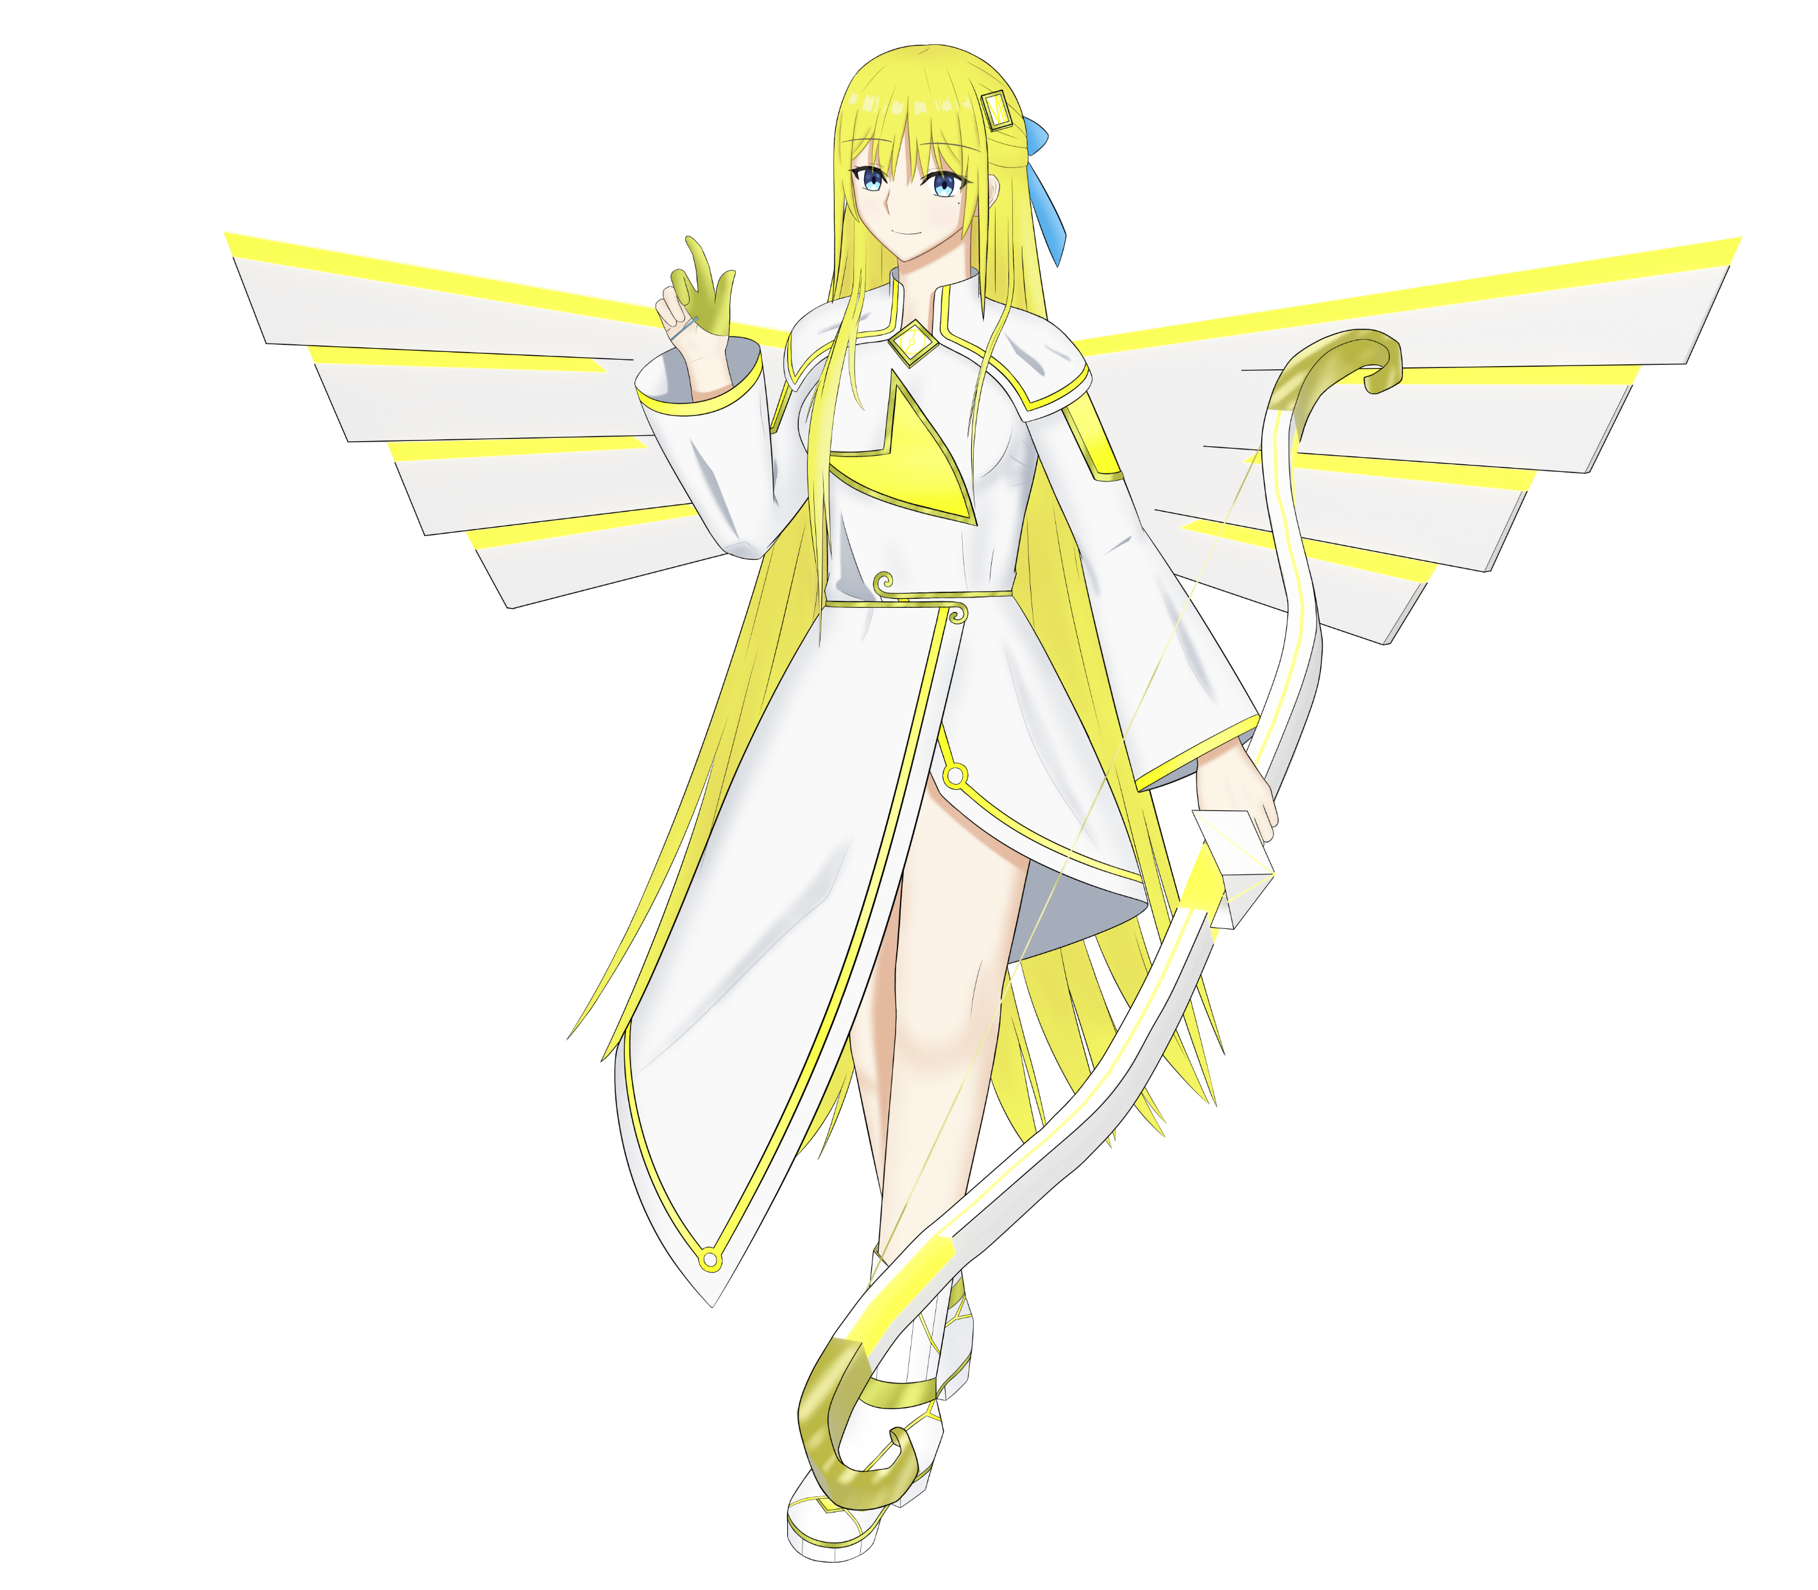
シナリオパート④
想定より早く開発が進んだため、設定のみ作るはずだった残り10機についてもデザインを進めている(構想時の自分は軽い気持ちでセインは12機と定めたのだった)

Slide 10
シナリオパート⑤
初めてシナリオを書くに当たって、ほんの少し二次創作をしていた経験が生かせないかと考えた(というよりそうでなければ書けないと考えた)。
そこで、過去編があると仮定(重要な出来事のみ設定)し、それに対する続編(二次創作)のような形で本作のシナリオを書き始めた。さらに、ゲームとして作れるのはせいぜい1時間程度であるため、作中世界の奥行きを確保するために本作の後に真の戦いがある、という構成とした。interlude(幕間)とはそういう意味である。
文章量としては数十分で読める程度だが、それでも伏線の管理や設定に一貫性を持たせるのは難しかったため、改めてシナリオライターのすごさを実感した。
聖妖大戦 ~zero~
(過去編)
聖妖大戦
~interlude~
(本作)
聖妖大戦
~starlit~
(真の戦い)

Slide 11
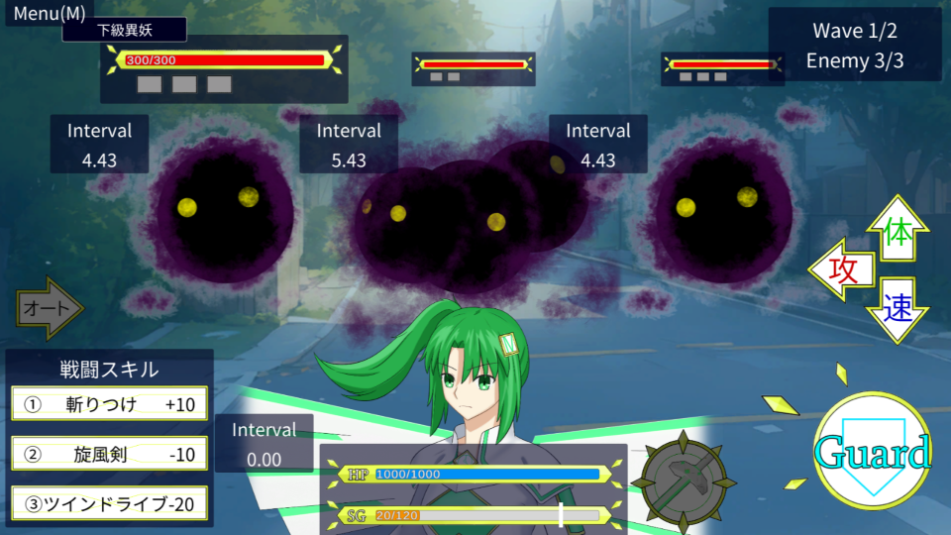
バトルパート①
※画像は開発中のものです

Slide 12
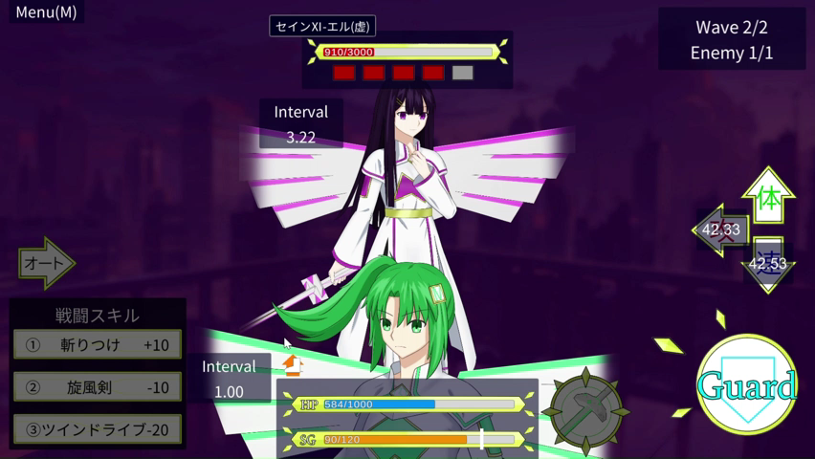
バトルパート②

Slide 13
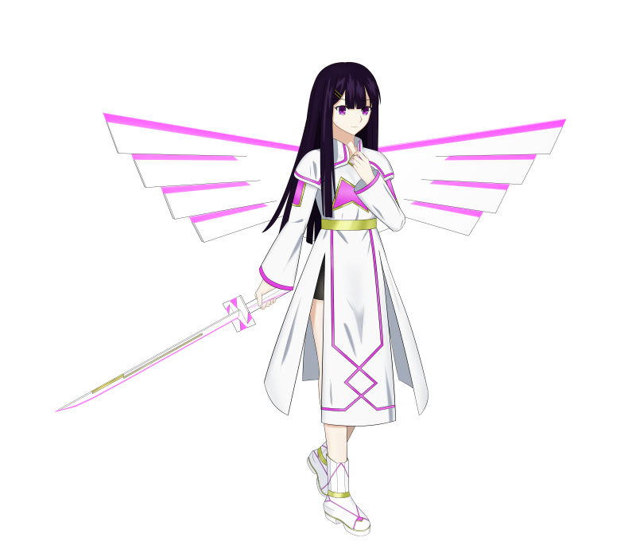
バトルパート③
・UIや攻撃のエフェクトなど、用意した素材の量はかなり多い
・ただのターン制バトルでは面白くするのは難しいと思い、エクスアストリス(2024年2月配信,Hypergryph)のジャストガードのような機能を取り入れようと考えた。そこからさらに「操作自体は簡単だがプレイヤーが介入できる要素が多い」ことを目指した結果、今のようなリアルタイム制のバトルとなった。
・実際プレイしてくれた友人からもジャストガードは評判が良かった
・後述のミニゲームを遊ぶことでレベル上げもできるようになっている

Slide 14

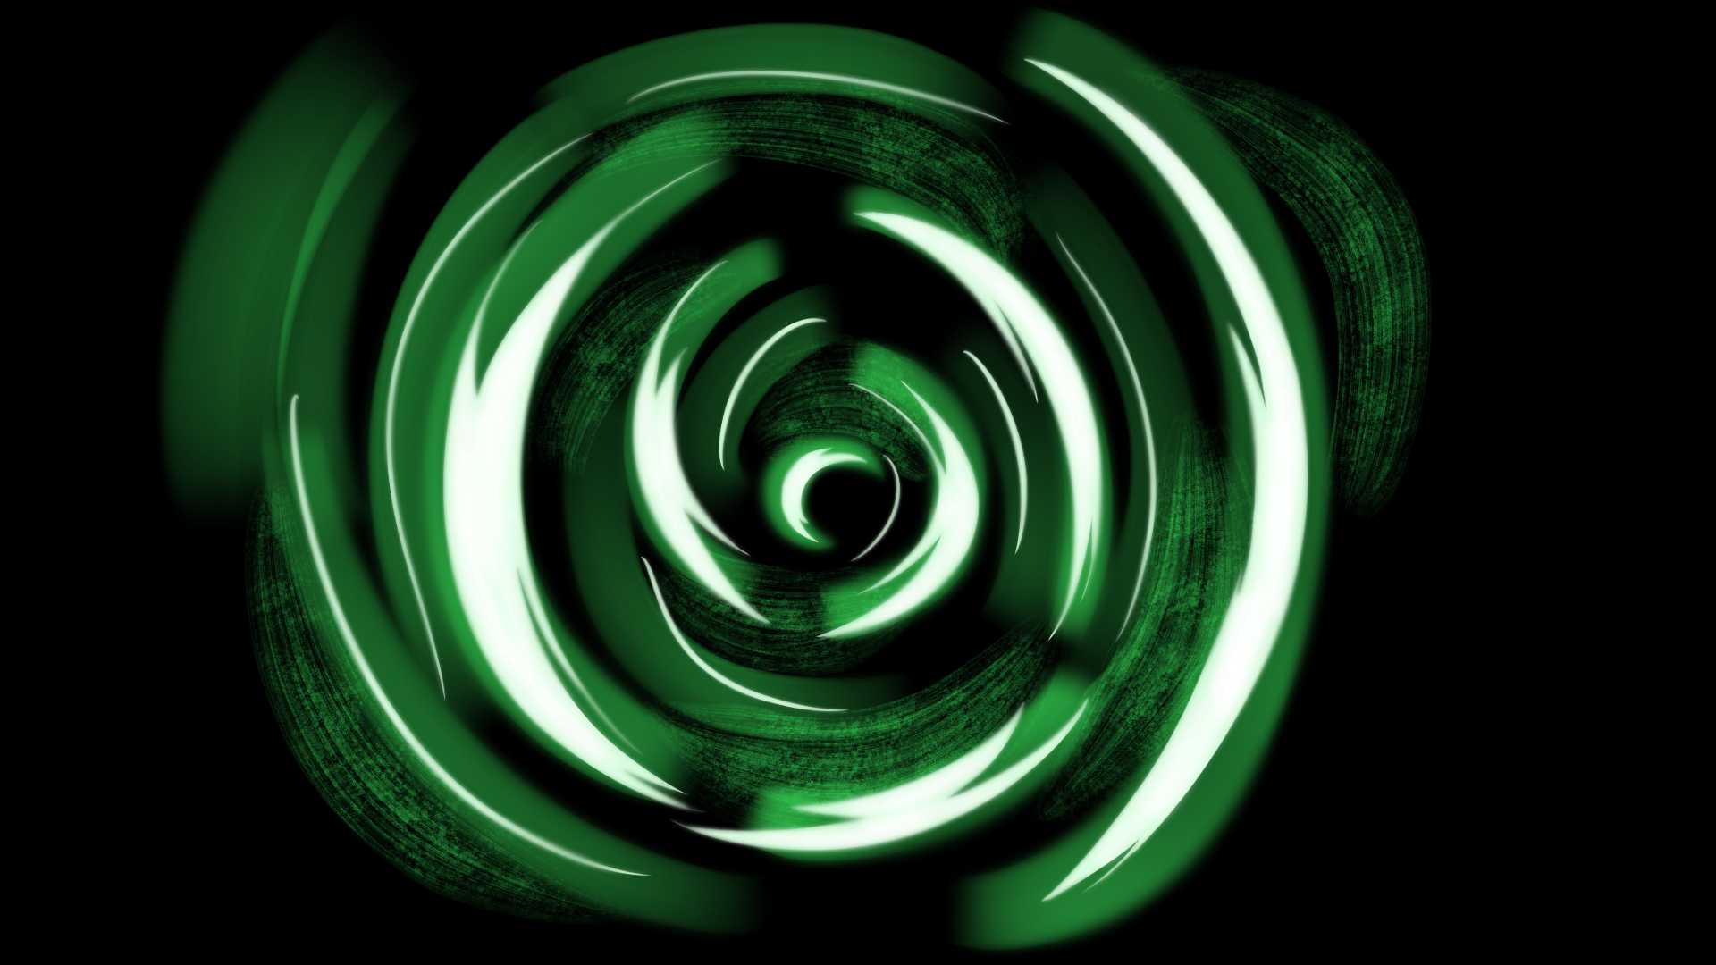
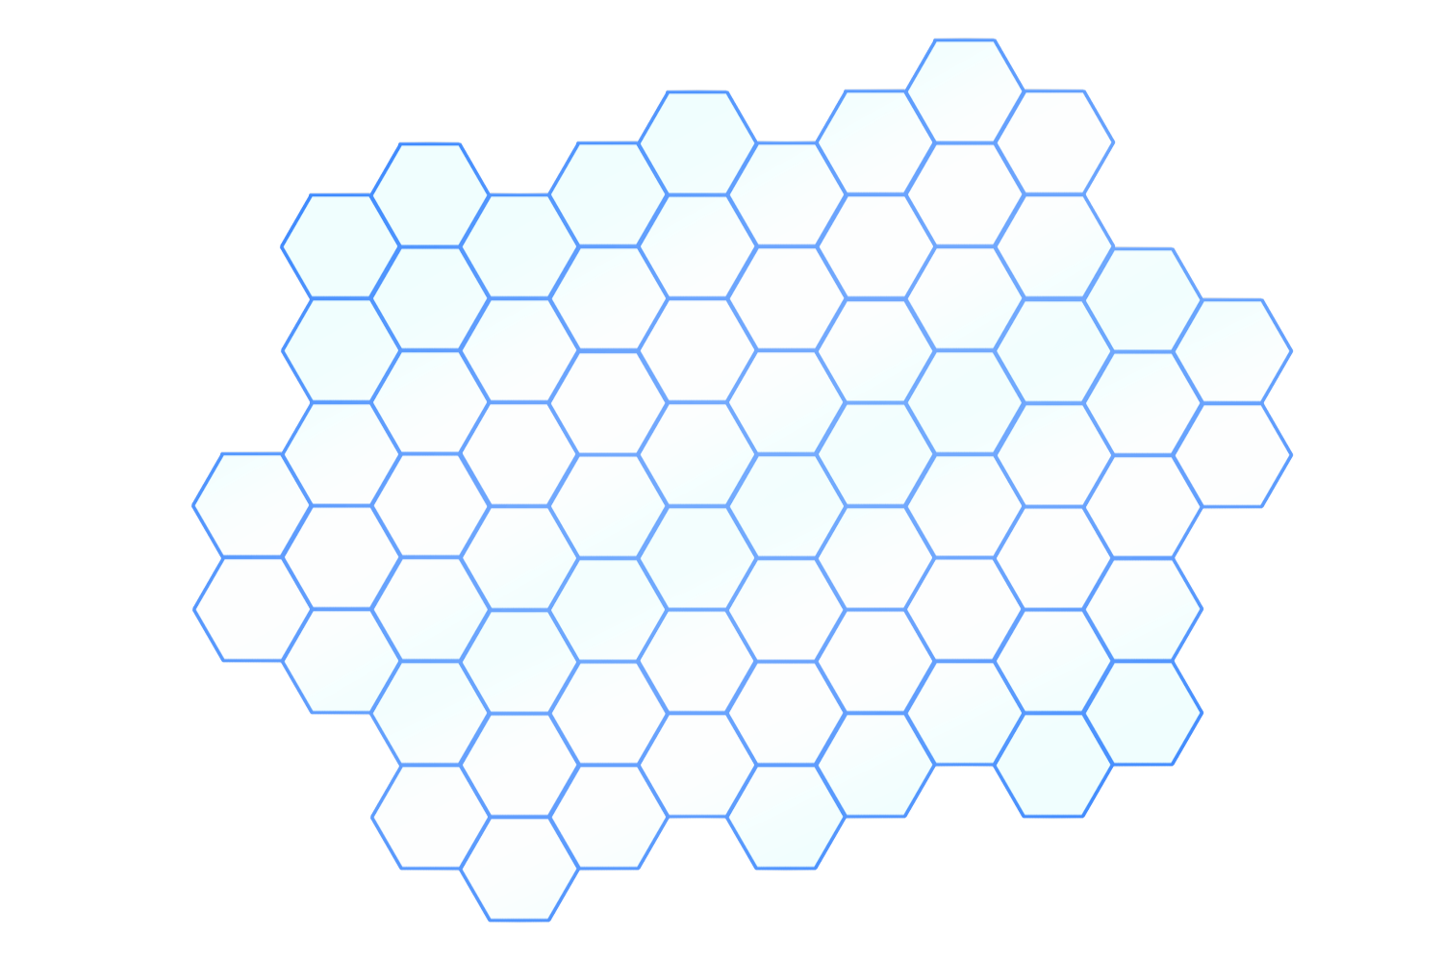
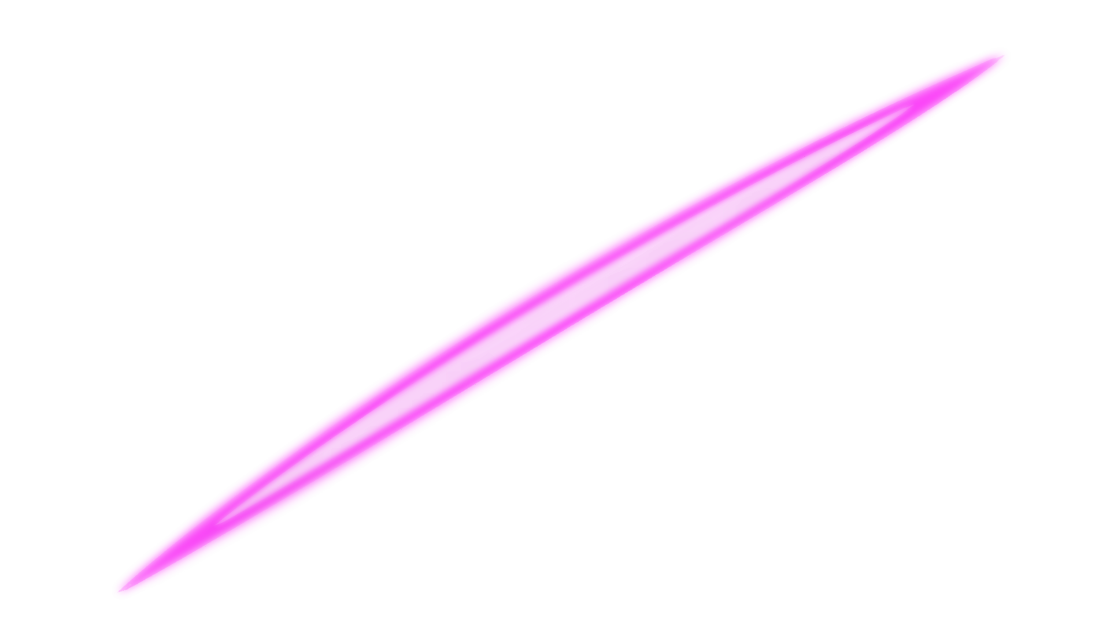
バトルパート④
エフェクト等を描いた経験もなかったため素材作りは上手くいったりいかなかったりだが、自分で描いた素材がプログラムによりイメージ通り動いた時の喜びは本作の開発全体の中でもかなり大きく、もっとゲーム制作がしたい！と思えるものだった。

Slide 15
バトルパート⑤
バトルパートの開発は自分が想定していたよりもスムーズに進み、汎用性を持たせることにも成功している。
具体的には、右に記した項目さえ設定すればいくつでもバトルシーンを作れるようになっている(敵の種類を増やす場合は行動パターンや演出を新しく作る必要がある)。クリア後要素が充実したゲームが好きなので、今後おまけバトルの数を増やしていく予定(現在本編で3戦闘、クリア後に1戦闘)。
また、敵を表すクラスから継承して個別の敵のクラスを作るという経験から、ポリモーフィズムなど言葉としては知っていた概念に対する理解がかなり深まったと思っている。
バトルごとに設定が必要なもの
プログラム上
・敵の数
・ウェーブ数
・敵の種類, ステータス
エディタ上
・素材の配置
・オブジェクトやスクリプトのアタッチ

Slide 16
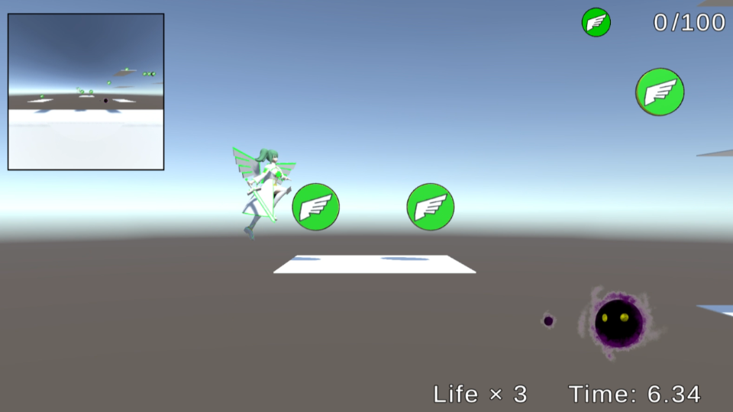
ミニゲーム①
※画像は開発中のものです

Slide 17
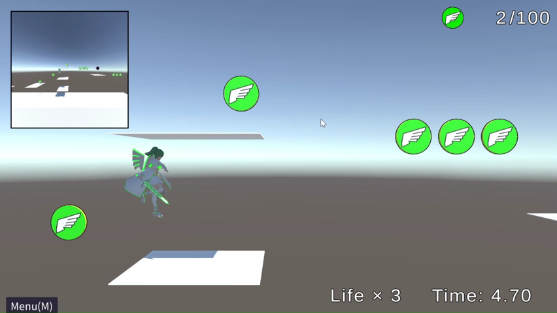
ミニゲーム②

Slide 18

ミニゲーム③
・Blender歴数ヶ月でキャラクターの3Dモデル作成に挑戦
・流石に0から作るのは無理だと考え、フリーで人型の素体を提供してくれている方のモデルを利用し、顔や髪、服の作成とリグ入れを自分で行った
(提供元 https://booth.pm/ja/items/1958825)
・複雑なアニメーションを作ることはできないので、3連強攻撃だけはかっこよく、操作していて気持ち良いものになることを目指した

Slide 19
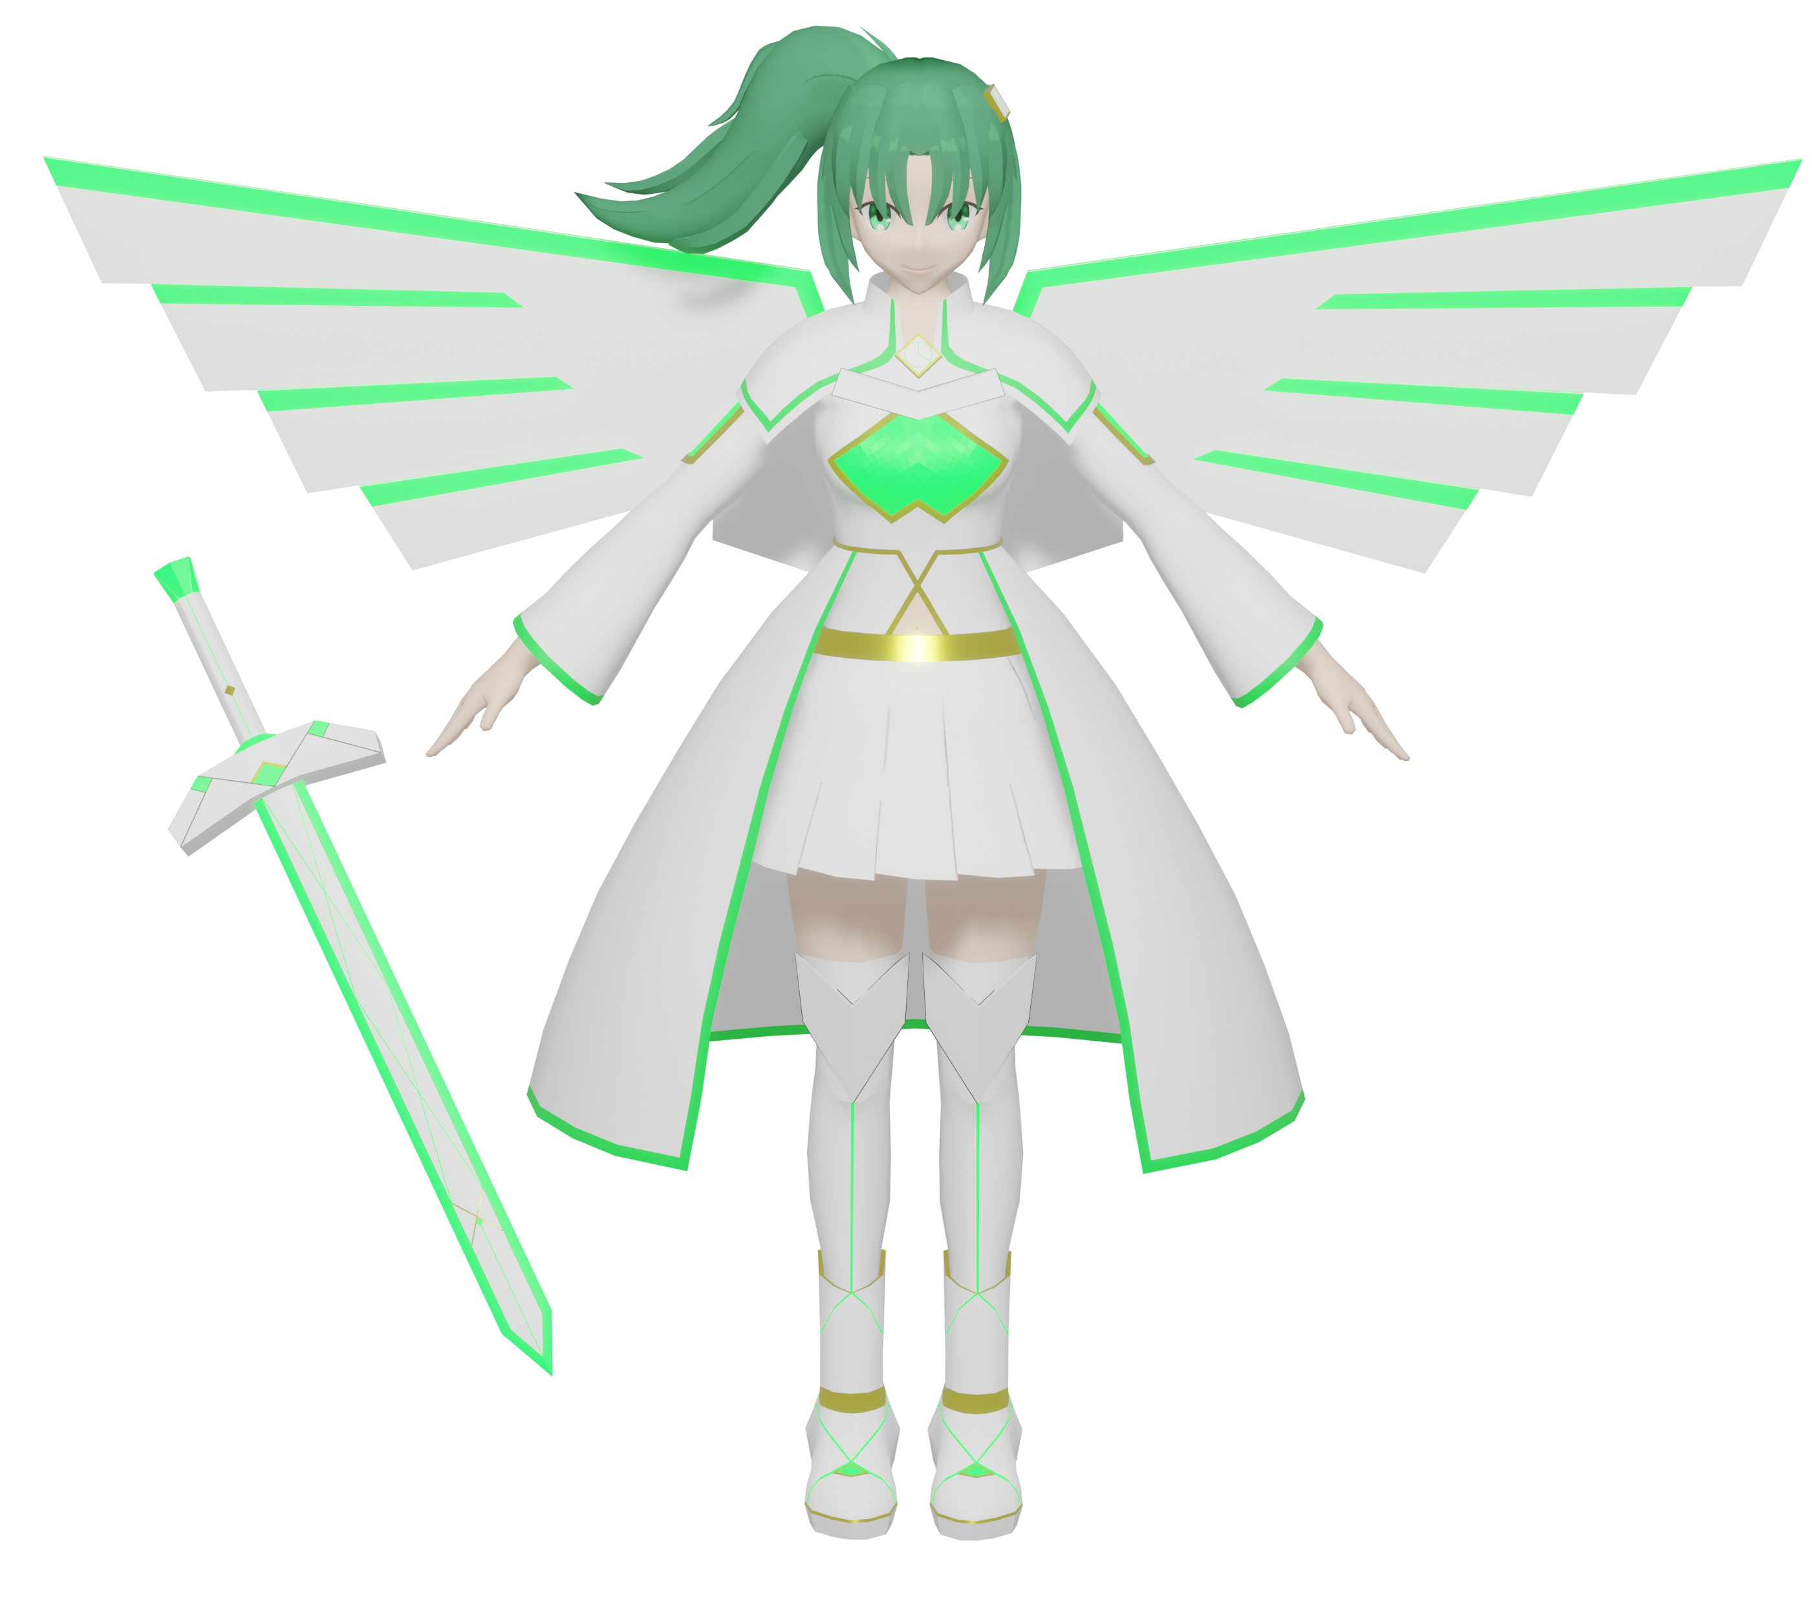
ミニゲーム④
イラストを大部分再現した3Dモデルを作ることはできたが、リグ入れ及びウェイトペイントを短期間で習得するのは難しく、貫通などの破綻なくアニメーションさせるのは不可能と考えた。
そこで、「ゲーム上で映す予定の角度からであれば破綻がないように見える」ポーズを作成し、そのポーズを切り替えていくことであたかもアニメーションしているかのように見せるという形式にした。(現状、物理演算などに任せると恐らくあらゆる破綻が発生し放題となる。)
また、「通り抜けられる床」という多くのゲームで見られるものも予想以上に判定が難しいなど、様々な面から3Dでゲームを作る大変さを味わった。

Slide 20

アピールポイント
・ここまでにも何度か触れたように、自分が「好き」と思えるものを詰め込んだ(まず自分が楽しいと思えなければプレイヤーにも楽しんでもらえないと考えた)
・もちろん実力・スキルが足りず望んだ通りにならない、不格好なところも多いが、それを恥ずかしがらず多くのことに挑戦した
・その結果、イラストで立体感を出すのが難しいところに3Dモデルを使ったり(武器は全て3D)、プログラムで動かしやすい素材を自分で用意したり、足りない技能を別の技能で補い合うということができた

Slide 21

今後の改善点
・β版まではとにかく完成させる(最初から最後まで一本のゲームとして遊べるようにする)ことを最重視し、機能は最小限、非効率なコードもOKとしていた → これを解決していく
・1人で作っていると分かりにくくなっている部分に気付けなかったり、バグを見落としたりする → できるだけ多くの人にプレイしてもらいフィードバックをもらう
・BGMやSEを付ける(付けるなら全体に付けたいため、それができる時間が確保できそうであれば)

Slide 22
よろしくおねがいします！

Slide 23
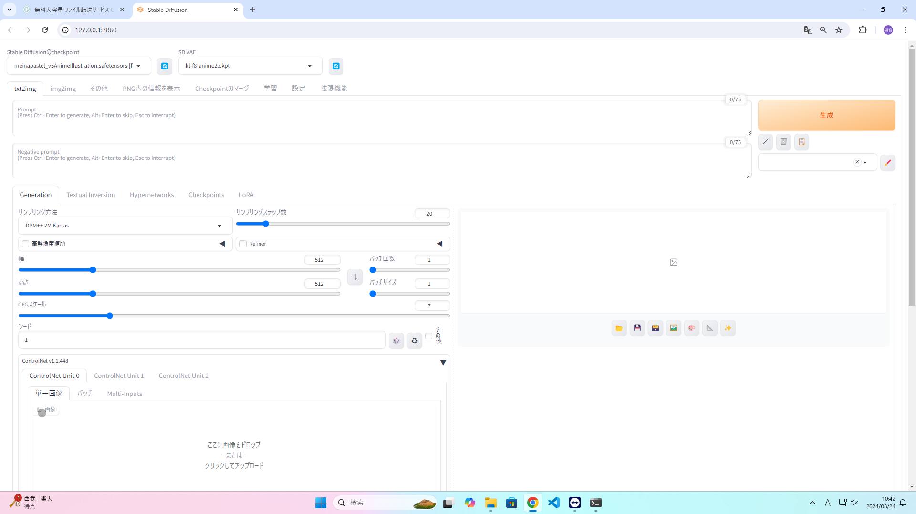
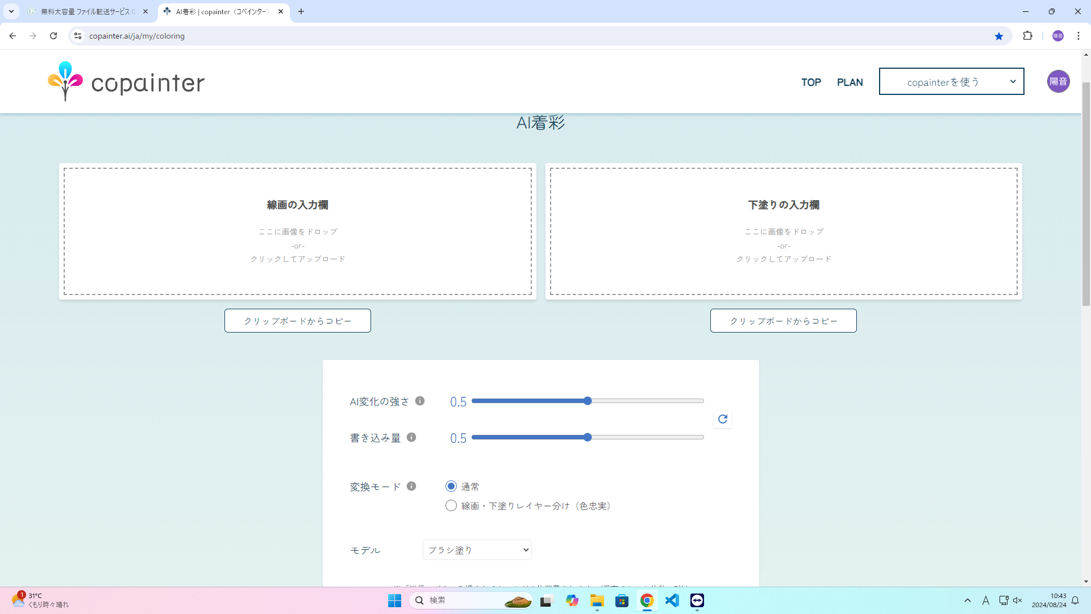
捕捉①(使用した画像生成AI)
・Stable Diffusion WebUI
ローカルで動作する
背景、見本に使用
・Copainter
着彩やペン入れ
塗りの見本に使用
https://www.copainter.ai/ja

Slide 24
捕捉②(画像生成AIに対する考え方)
権利に関する議論もネット上でよく目にする画像生成AIだが、文化庁によるセミナー(https://www.bunka.go.jp/seisaku/chosakuken/93903601.html)などを読み、使用しても問題ないと考えた。生成物が既存の著作物と類似していれば著作権侵害にもなり得るが、その点で言えば自分で描いたイラストの方が明確に意識しているイラストレーターが存在する分、偶然「類似」してしまう可能性は高いだろう(画風は保護されないため、今回描いたイラストは問題ないと考えている)。
また、 Stable Diffusion WebUIはモデルを自分で切り替えられるが、そのモデルのライセンスにも目を通した。他にもリスクは考えられるが、例えばフリー素材も無断転載である可能性があったり、実際の風景も(原則自由に使用できるものの)商標権で保護された建物があったりと、画像生成AIがその他の手段と比べてリスクが特別高いわけではないと考えた。
専門家でもない一個人の解釈なので、間違い等あればご指摘いただけると幸いです。

